Slide 1
UNIVERSITATEA POLITEHNICA BUCUREȘTI FACULTATEA de ELECTRONICĂ, TELECOMUNICAȚII ȘI TEHNOLOGIA INFORMAȚIEI
Securitatea la nivel IP: IP Security Protocol (IPSec)
Masterand
Florea Carmen

Slide 2
Cuprins
IPSec - generalitati, standarde
Functionare - componente si protocoale
Arhitectura IPSec - comparatie BITS si BITW
Metode de implementare- pe router/ final host
Modurile IPSec- Modul Tunel si Modul Transport
Protocolul Authentication Header
Encapsulating Security Payload
Concluzii

Slide 3
IPSec - generalitati, standarde
IPSec este o prescurtare a lui IP Security, şi constă dintr‐un număr de servicii şi protocoale care asigură securitate rețelelor IP. Este definit de o secvență de câteva standarde de Internet.
IPSec este o suită de protocoale pentru securizarea comunicațiilor peste stiva TCP/IP.
Această suită se bazează pe folosirea funcțiilor matematice și a algoritmilor de criptare și autentificare pentru a asigura confidențialitatea, integritatea și non-repudierea informațiilor din fiecare pachet IP transmis pe rețea. IPSec este la ora actuală una dintre cele mai folosite metode de securizare a transmisiei pe Internet, alături de SSL (Secure Sockets Layer) și TLS (Transport Layer Security).

Slide 4
Functionare - componente si protocoale
Cele două piese principale sunt o pereche de tehnologii numite uneori protocoalele de bază ale IPsec. Acestea sunt cele care de fapt realizează codarea de informații pentru a asigura securitatea.
Acestea sunt:
o IPSec Authentication Header (AH): Acest protocol asigură serviciile de autentificare pentru IPSec; ceea ce înseamnă că emitentul mesajului ‐ se presupune ca a inițiatorul mesajului este şi cel care îl transmite. De asemenea asigura şi integritatea mesajului transmis şi protecția împotriva atacurilor, unde mesajul este capturat de cineva neautorizat şi retransmis.
o Encapsulating Security Payload (ESP): Header‐ul de autentificare asigură integritatea datelor nu şi confidențialitatea lor. Aceasta (confidențialitatea) se asigură utilizând protocolul ESP care criptează informațiile din pachetul IP.

Slide 5
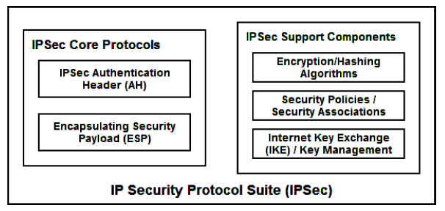
Protocoale si componente IPSec

Slide 6
Protocoale si componente IPSec
Niciunul din aceste componente nu poate funcționa fără celalalt. Pentru a funcționa corect au nevoie şi de suportul altor protocoale şi servicii. Cele mai importante includ:
o Algoritmi de criptare/hash: AH si ESP au caracter generic şi nu specifică mecanismul
utilizat pentru criptare. Acest lucru le dă flexibilitatea de a lucra cu o varietate de algortmi
de criptare şi de a negocia care este cel mai bun pentru a fi utilizat. Doi dintre cei mai
utilizați în IPSec sunt Message Digest 5 (MD5) şi Secure Hash Algorithm 1 (SHA‐1). Se mai
numesc şi algoritmi hash deoarece funcționează calculând o funcție hash3 bazată pe datele
de intrare şi cheie.
o Politici de securitate şi asocieri, metode de management: întrucât IPSec asigură
flexibilitatea modului în care echipamentele pot să se asigure securitatea, trebuie să existe
posibilitatea gestionarii relațiilor de securitate dintre echipamente. Acest lucru se
realizează în IPSec folosind politici de securitate şi asocieri de securitate, precum şi căi de a
putea schimba informația.
o Cadrul de schimbare a cheilor şi mecanisme: pentru ca două echipamente să poată
schimba informație criptată au nevoie să schimbe şi cheile pentru decriptare. Mai au nevoie
să schimbe şi informație asociată securizată. În IPSec, protocolul care asigură acest lucru
este IKE (Internet Key Exchange).

Slide 7
ARHITECTURA “BUMP IN THE STACK” (BITS)
În acest tip de implementare a lui IPSec, IPSec devine un nivel separat în setul TCP/IP. Este implementat ca software ce se află sub IP şi adaugă protecție de securitate la datagramele create de nivelul IP‐ului.

Slide 8
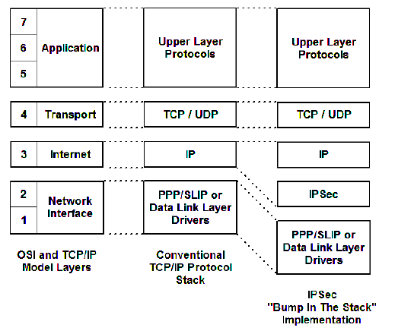
ARHITECTURA “BUMP IN THE STACK” (BITS)

Slide 9
ARHITECTURA “BUMP IN THE WIRE” (BITW)
În această arhitectură IPSec, IPSec este de fapt implementat în echipamente separate care se află între echipamentele ce vor să comunice în siguranță. Această recondiționare îndepărtează siguranța datagramelor IP pentru transport pe Internet. La fel cum BITS permite să adăugați IPSec la gazde, BITW poate "re‐echipa" routerele non‐IPSec pentru a oferi beneficii de securitate. Dezavantajele sunt complexitatea şi costurile de implementare

Slide 10
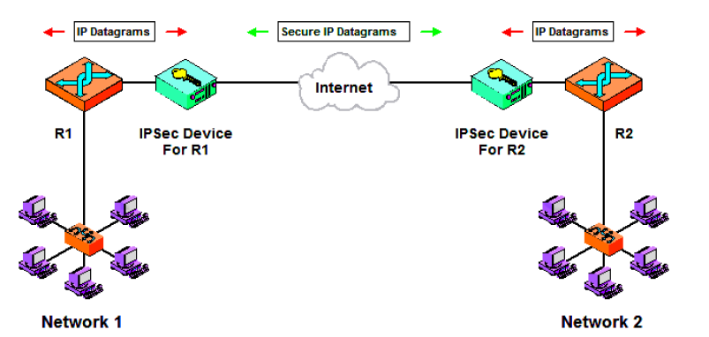
ARHITECTURA “BUMP IN THE WIRE” (BITW)

Slide 11
MODUL TRANSPORT
După cum sugerează şi numele, în modul de transport, protocolul protejează mesajul transmis la IP din layerul de transport. Mesajul este prelucrat de către AH / ESP si antetul (antetele) corespunzător (corespunzătoare) se adaugă, în fața antetului transportului (UDP sau TCP). Headerul IP este adăugat înainte prin IP. În mod normal, nivelul de transport asamblează datele pentru transmitere şi le trimite la destinatie. Din perspectiva IP‐ului, acest mesaj pe niveluri pentru transport este sarcină utilă a datagramei IP. Când IPSec este utilizat în modul de transport, antetul IPSec este aplicat numai la această sarcină a IP‐ului, nu la header‐ul IP. Antetele AH şi / sau ESP apar între original, antetul unic IP şi sarcina utilă (datele ce sunt transmise) IP. Acest lucru este ilustrat în figura de mai jos. Când IPSec operează în modul transport, este integrat în IP şi folosit pentru transportul mesajului direct la nivelul superior (TCP/UDP). După prelucrare, datagrama are numai un header IP care conține header‐ele AH şi/sau ESP IPSec.

Slide 12
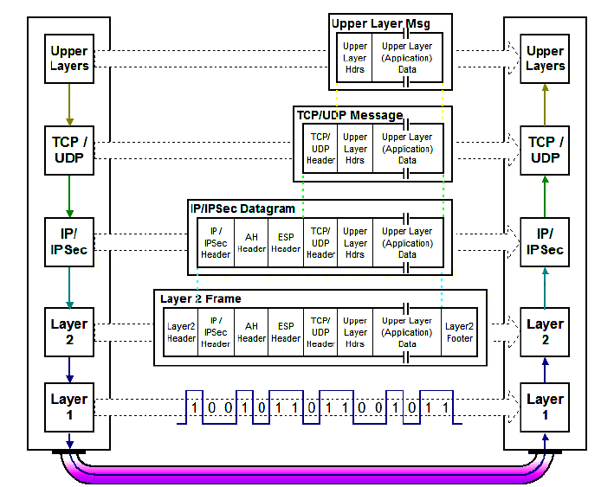
MODUL TRANSPORT

Slide 13
MODUL TUNELAT
În acest mod, IPSec este folosit pentru a proteja o datagramă IP complet încapsulată după ce header‐ul IP a fost deja aplicat la acesta. Anteturile IPSec apar în fața headerului original IP, şi apoi se adaugă un nou antet IP în fața headerului IPsec. Adică, întreaga datagramă inițială IP este protejată şi apoi încapsulată într‐o altă datagramă IP. Modul tunel al lui IPSec este numit astfel deoarece reprezintă o încapsulare a unei datagrame complete IP, formând un tunel virtual între echipamentele adecvate ale lui IPSec. Datagrama IP este transmisă la IPSec, unde se creează un nou header IP cu hederele AH şi/sau ESP IPSec adăugate.

Slide 14
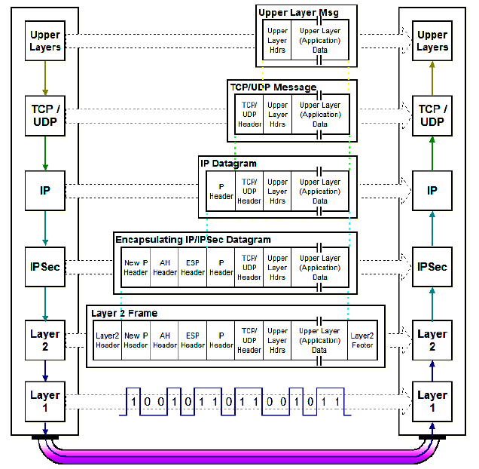
MODUL TUNELAT

Slide 15
HEADER DE IDENTIFICARE (AUTHENTICATION HEADER ‐ AH)
Protocolul headerului de autentificare (AH) permite recipientului unei datagrame să‐i verifice autenticitatea. Este implementat ca un header adăugat unei datagrame IP ce conține o valoare de verificare a integrității calculată pe baza valorilor câmpurilor din datagramă. Această valoare poate fi folosită de recipient pentru a se asigura că datele nu au fost modificate în timpul tranzitului. Headerul de autentificare nu încriptează datele şi astfel nu asigură confidențialitatea transmisiei.

Slide 16
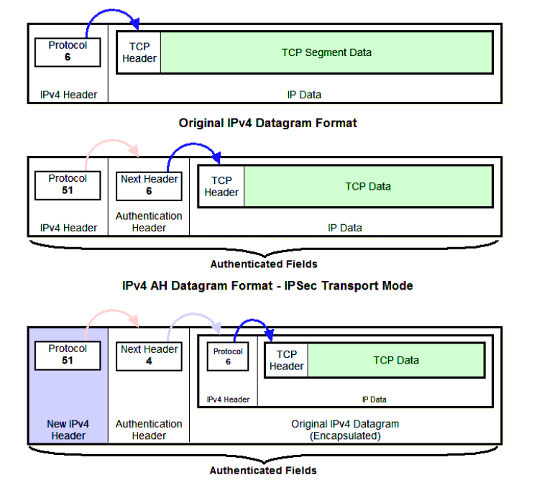
HEADER DE IDENTIFICARE (AUTHENTICATION HEADER ‐ AH)

Slide 17
HEADER DE IDENTIFICARE (AUTHENTICATION HEADER ‐ AH)
Datagramă IPv4 ce poate conține sau nu opțiuni IPv4 (care nu sunt entități distincte cum sunt în IPv6). În modul transport, headerul de autentificare este adăugat între headerul IP şi datele IP; câmpul Protocol al headerului IP header indicându‐l, în timp ce câmpul său Header Următor conține valoarea de protocol anterioară a headerului IP (în acest caz 6, pentru TCP.) În modul tunel, datagrama IPv4 este încapsulată într‐o nouă datagramă IPv4 care conține that headerul de autentificare. Remarcați în modul tunel, folosirea de către headerul de autentificare a valorii 4 (ceea ce înseamnă IPv4) câmpul său Header Următor.

Slide 18
IPSEC ENCAPSULATING SECURITY PAYLOAD (ESP)
Protocolul IPSec Encapsulating Security Payload permite conținutului unei datagrame să fie încriptat, pentru a se asigura că numai recipientul avut în vedere poate vedea datele. Este implementat folosind trei componente: un ESP Header adăugat în fața unei datagrame protejate, un ESP Trailer care urmează datele protejate, şi un câmp opționalal ESP Authentication Data care asigură servicii de autentificare similare cu cele oferite de headerul de autentificare Authentication Header (AH).

Slide 19
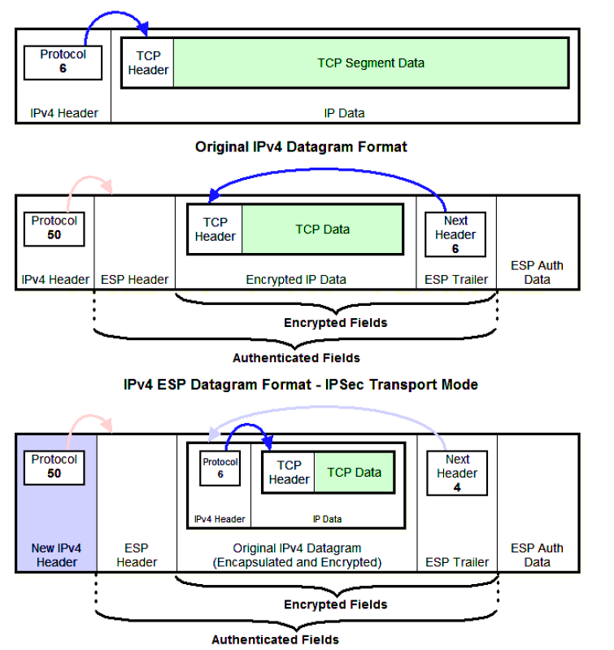
IPSEC ENCAPSULATING SECURITY PAYLOAD (ESP)

Slide 20
IPSEC ENCAPSULATING SECURITY PAYLOAD (ESP)
Când această datagramă este procesată de esp în modul transport, headerul esp este este amplasat între headerul ipv4 şi date, cu trailerul esp şi datele de autentificare esp (esp authentication data) urmând. În modul tunel, întreaga datagramă originală ipv4 este înconjurată de aceste componente esp, față de numai datele ipv4. remarcați gradul de acoperire de criptare şi autentificare, precum şi modul în care câmpul headerului următor (next header) “indică în spate”pentru a specifica identitatea datagramei/datelor încriptate.

Slide 21
Concluzii
Rețelele VPN care folosesc IPSec au conexiuni bazate pe chei publice şi private criptate. Când un mesaj este transmis de la un utilizator la altul, este în mod automat criptat cu cheia privată a utilizatorului care expediază. Destinatarul utilizează cheia publică a celui care a trimis pentru a decripta mesajul. Avantajele utilizării IPSec sunt obținerea confidențialității, integrității şi autentificării în transportul datelor de‐a lungul canalelor de comunicație nesigure.
Deşi scopul inițial a fost securizarea traficului pe rețele publice, este adesea utilizat pentru a mări securitatea rețelelor private. Dacă este implementat corespunzător, IPSec oferă un canal privat pentru a trimite si primi date vulnerabile, indiferent dacă aceste informații sunt email‐uri, se încadrează în categoria ftp traffic, ştiri sau orice alt tip de date.

Slide 22
MULTUMESC!

